Slide 1

JAVASCRIT – Welcome the web world
Prof. Rogério Fontes
Javascript – ADS extra
”Uma pessoa inteligente resolve um problema, um sábio o previne”
Albert Einstein

Slide 2
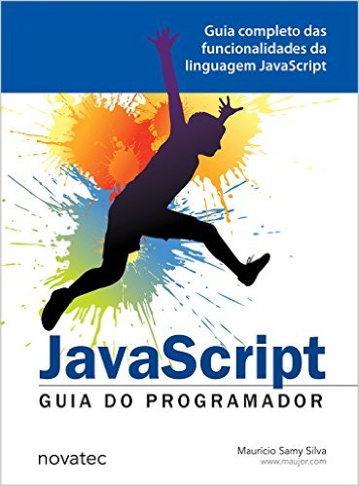
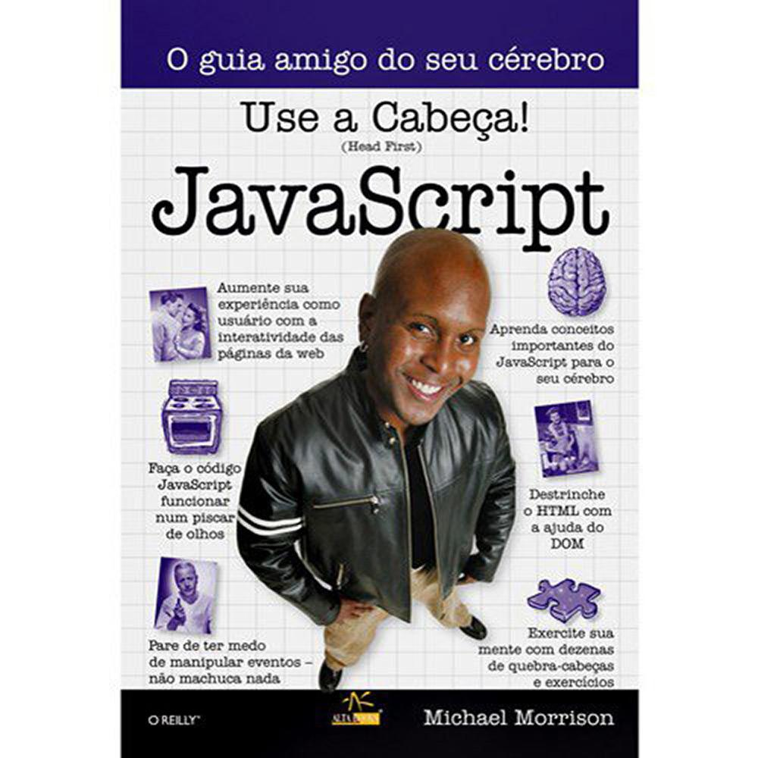
Livros Recomendados

Slide 3
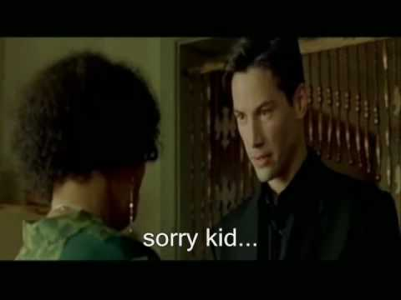
Uma dica para a Vida.
Seja o Melhor em tudo que você faz

Slide 4
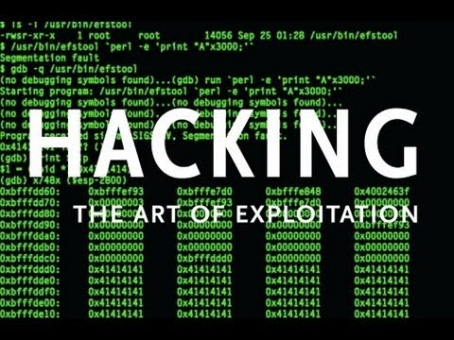
Leve-up
Como ser o Melhor em tudo que você faz?
Tendo Pensamento Hacker

Slide 5
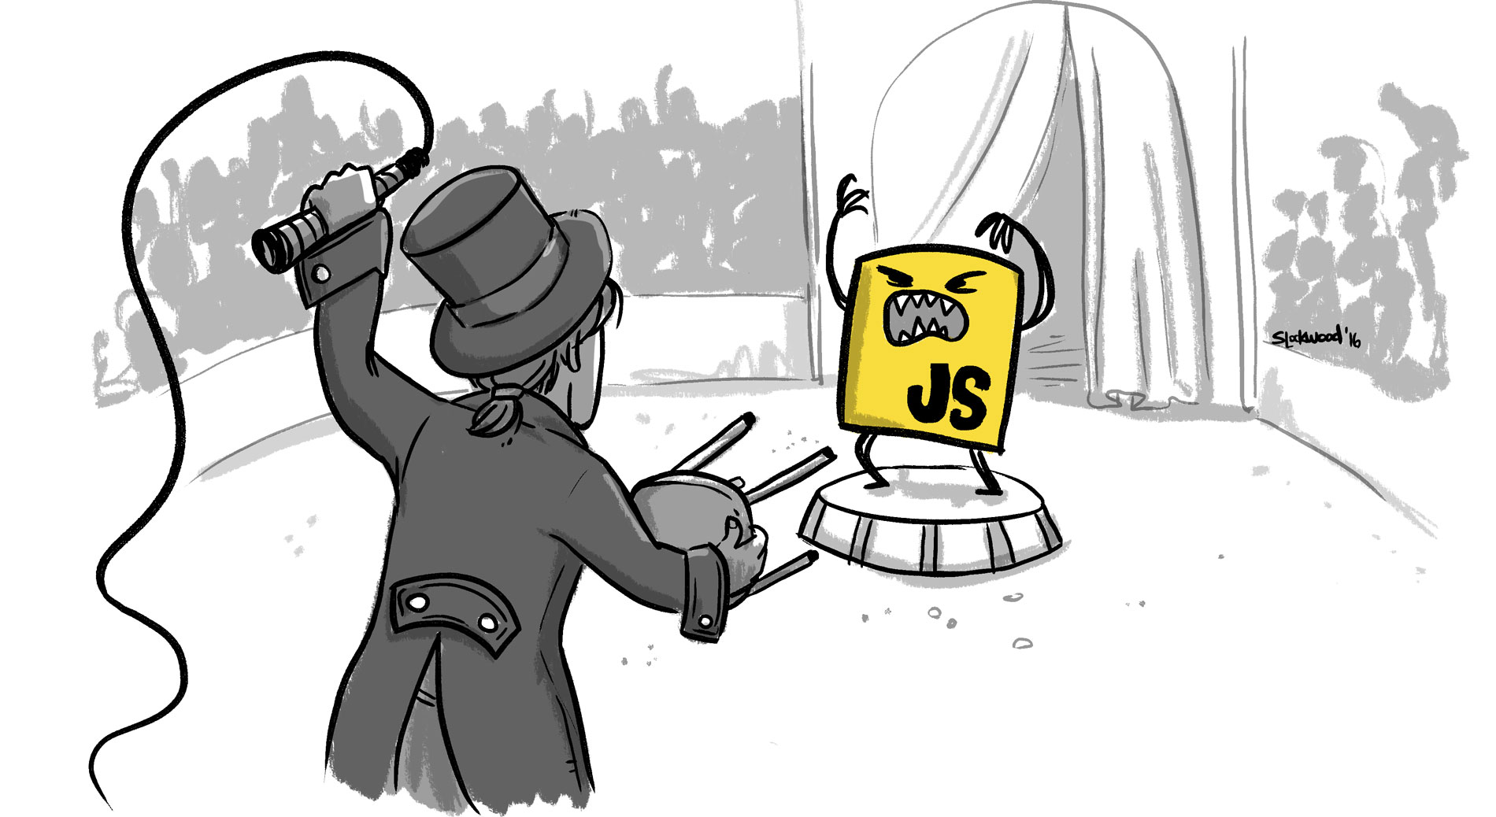
Back to javascript

Slide 6
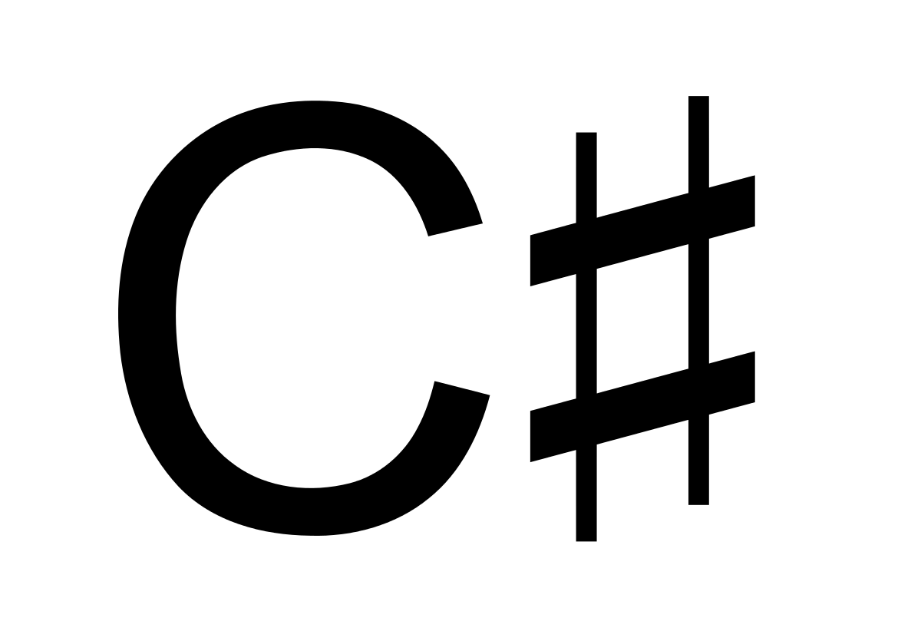

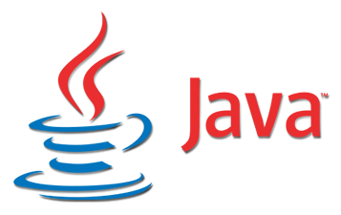
Mas seu sou programador…

Slide 7


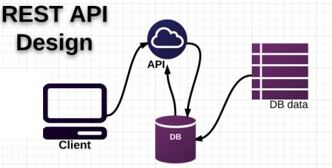
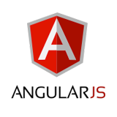
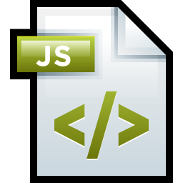
RestAPI

Slide 8
Senta que la vem história…
O JavaScript foi originalmente desenvolvido sob o nome de Mocha, posteriormente teve seu nome modificado para LiveScript e, por fim, JavaScript. LiveScript foi o nome oficial da linguagem quando ela foi lançada pela primeira vez na versão beta do navegador Netscape 2.0, em setembro de 1995, mas teve seu nome alterado em um anúncio conjunto com a Sun Microsystems, em dezembro do mesmo ano, quando foi implementado no navegador Netscape, versão 2.0B3.

Slide 9
O que é javascript
JavaScript é uma linguagem de script. Por ser uma linguagem de script, seu código deve ser executado dentro de um interpretador. O JavaScript, para ser interpretado, deverá ser executado dentro de um navegador (browser).

Slide 10


JavaScript - Uma linguagem cliente
Outro termo técnico que é comum de ser dito sobre linguagem JavaScript, é que ela é client side, ou seja, ela age no lado do cliente.
Vantagem disso: diminui seu processamento no lado do serviço, diminuindo a escala vertical desses servidores.

Slide 11
Principios do javascript
Sintaxe
Orientação a Objetos
Callback ( é uma função com próprio contexto).
Contexto (referencia – this)
Cloujures
Variável de forma dinâmica
Funções de invocação imediata - (function(){})();
Manipulação do DOM

Slide 12
Estudar on-line
Curso on-line:
https://developer.mozilla.org/pt-BR/docs/Web/JavaScript
https://www.w3schools.com/js/
Testar os códigos:
https://jsfiddle.net

Slide 13
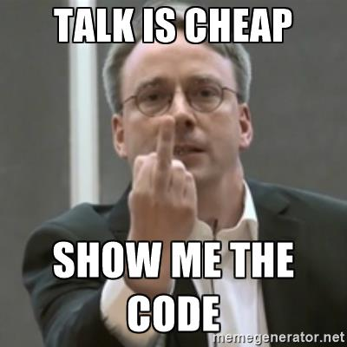
Show me the code..

Slide 14
hello word, fugindo da Maldição.
index.html
<!DOCTYPE HTML>
<html>
<body>
<p>Antes do script...</p>
<script> alert( 'Hello, world!' ); </script>
<p>...Antes do script.</p>
</body>
</html>

Slide 15
Melhorando o Código
index.html
<!DOCTYPE HTML>
<html>
<head>
<script src="/path/to/script.js" > </script> </head>
<body>
<p>Antes do script...</p>
<script> alert( 'Hello, world!' ); </script>
<p>...Antes do script.</p>
</body>
</html>

Slide 16
Melhorando o Código
index.html
<!DOCTYPE HTML>
<html>
<head> </head>
<body>
<p>pagina</p>
<script src="/path/to/script.js" > </script>
</body>
</html>

Slide 17
Melhorando o Código
script.js
alert(’hello world’);
console.log(’hello world’);

Slide 18
Variáveis
<script>var variavel;</script>
<script>
var variavel = 1 // Inteiro
console.log(typeof variavel);
var variavel = "1" // String
console.log(typeof variavel);
var variavel = true // Booleano.
console.log(typeof variavel);
</script>

Slide 19
Exemplos
Exemplo 1
<script type="text/javascript">
var nome = prompt('Digite seu nome: ');
alert(nome + ', seja bem vindo!');
</script>
Exemplo 2
<script type="text/javascript">
/* Este é um script para cálculo de idade! */
// Declara o ano atual para fazer o cálculo
var anoAtual = 2014;
// Pede que o usuário digite o ano em que nasceu
var anoNascimento = prompt('Digite o ano em que você nasceu.');
// Calcula a idade do usuário e armazena na variável idade
var idade = anoAtual - anoNascimento;
// Mostra ao usuário a idade que ele possui
alert("Sua idade é: " + idade + " anos");
</script>

Slide 20
Condicionais
Estrutura:
<script>
if (condicao) {
executar operacao
} else {
executa outra operacao
}
</script>
Exemplo:
<script>
var a = 6;
if (a > 6) {
document.write('Maior que 6');
} else {
document.write('Menor que 6');
}
</script>

Slide 21
Condicionais
< : Menor
<script>
var a = 6;
if (a < 6) {
document.write('Menor que 6');
} else {
if (a > 6) { document.write('Maior que 6');
} else { document.write('Igual a 6!');
}
}
</script>

Slide 22
Condicionais
== : Igual
<script>
var a = 6;
if (a == 6) {
document.write('Igual a 6');
}
</script>

Slide 23
Condicionais
>= : Maior ou igual
<script>
var a = 6;
if (a >= 6) {
document.write('Maior ou igual a 6');
}
</script>

Slide 24
Condicionais
!= : Diferente
<script>
var a = 6;
if (a != 6) {
document.write('Diferente de 6');
}
</script>

Slide 25
Operadores Lógicos
&& : E
<script>
var a = 6;
if ((a > 1) && (a < 6)) {
document.write('Maior que 1 E menor que 6');
}
</script>
|| : OU
<script>
var a = 6;
if ((a > 1) || (a < 6)) {
document.write('Maior que 1 OU menor que 6');
}
</script>
! : NAO
<script>
var a = 6;
if !((a > 1) || (a < 6)) {
document.write('Não é maior que 1 OU menor que 6');
}
</script>

Slide 26
Condicionais
Instrução switch
<script>
switch(variavel) {
case 1: document.write('Opção 1'); break;
case 2: document.write('Opção 2'); break;
case 3: document.write('Opção 3'); break;
default: document.write('Padrão'); break;
}
</script>

Slide 27
Estruturas de Repetição
Estrutura:
<script>
for (condicaoInicial; condicaoFinal; acaoExecutar) {
executa bloco de código;
}
</script>
Exemplo:
<script>
for (i=0; i<= 10; i++) { document.write('Linha '+i);
}
</script>

Slide 28
Estruturas de Repetição
Estrutura:
<script>
while (condicao) {
bloco de operação
}
</script>
Exemplo:
<script>
var var1;
while (var1 <= 10) {
document.write('linha '+var1);
var1++;
}
</script>

Slide 29
Estruturas de Repetição
Estrutura:
<script>
do {
bloco de operacao
} while (condicao);
</script>
Exemplo:
<script>
var var1;
do {
document.write('linha '+var1);
var1++;
} while (var1 <= 10);
</script>

Slide 30
Array
Estrutura:
<script>
var myArray = [];
myArray.forEach(function(value, key) {
console.log(value, key);
});
</script>
Exemplo:
<script>
var myArray = [0,1,2,3,4,5,6,7,8,9,10];
myArray.forEach(function(value, key) {
console.log(value, key);
});
</script>

Slide 31
Criando Funções
Estrutura:
<script>
function minhaFuncao() {
/* Corpo da Função */
}
</script>
Exemplo:
<script>
// chamando a função sem passar
parâmetros.minhaFuncao();
// chamando a função passando um parâmetro.
minhaFuncao(variavel);
minhaFuncao('literal');
// chamando a função passando mais de um parâmetro.
minhaFuncao(variavel1,variavel2);
minhaFuncao('literal1','literal2');
</script>

Slide 32
Criando Funções
Estrutura:
<script>
var variavel;variavel = minhaFuncao();
</script>
Exemplo:
<script>
// chamando a função sem passar
parâmetros.minhaFuncao();
// chamando a função passando um parâmetro.
minhaFuncao(variavel);
minhaFuncao('literal');
// chamando a função passando mais de um parâmetro.
minhaFuncao(variavel1,variavel2);
minhaFuncao('literal1','literal2');
</script>

Slide 33
Entendendo mais de Arrays
Podemos declarar array de 2 formas:
Forma 1:
var ft = new Array(‘a’,’b’);
Forma 2:
var ft = [‘a’,’b’];
Manipulação de Arrays
ft.push(‘c’); - adicionar um elemento no fim do array;
ft.unshift(‘c’); - adicionar um elemento no inicio do array;
ft.pop(); - remove ultimo elemento do array
ft.shift(); - remove primeiro elemento do array
ft.spice(índice, quantidade) - remove elementos no meu array;

Slide 34
Entendendo mais de Arrays
Pegar um elemento do array pelo indice:
Arr[indice];
Exemplo:
var arr = [1,2,3,5,6];
var index = arr[1];

Slide 35
Entendendo mais de Arrays
Pegar um indice do elemento no array:
array.indexOf(’elemento’);
Exemplo:
var arr = [1,2,3,5,6];
var index = arr.indexOf(1);

Slide 36
Entendendo mais de Arrays
Como concatenar um array:
array1.concat(array2);
Exemplo:
var arr1 = [1,2,3,5,6];
var arr2 = [11,12,13,15,16];
var result = arr1.concat(arr2);

Slide 37
Exercicio array
Criar um array de numeros
Fazer um for nesse array
Verificar dentro do for se o numero for par acrecenta o numero + 1 no final do array
Verificar dentro do for se o numero for impar retira o numero do array
Ajuda: Para achar o par numero % 2 == 0

Slide 38
Objetos
Podemos declarar objetos de 2 formas:
Forma 1:
var obj = new Object();
Forma 2:
var obj = {} (Mais utilizada - sugar code)
Exemplo:
var obj = {
nome = ‘da’;
email = ‘da@d'
};
Pava visualizar o Objeto
console.log(obj);
console.log(JSON.stringify(obj));

Slide 39
Objetos
Opa, tem mais formas:
var obj = {};
obj.model = ‘modelo’;
obj.name = ’name’;
console.log(obj);
console.log(JSON.stringify(obj));
Pava visualizar o Objeto
console.log(obj);
console.log(JSON.stringify(obj));

Slide 40
Objetos
Mais uma:
var obj = {};
obj[“model”] = ‘modelo’;
obj["name”] = ’name’;
console.log(obj);
console.log(JSON.stringify(obj));
Pava visualizar o Objeto
console.log(obj);
console.log(JSON.stringify(obj));

Slide 41
Objetos
Mais uma, legal. Atributos dos objetos podem contem funções:
var obj = {};
obj[“model”] = ‘modelo’;
obj["name”] = ’name’;
obj.start = function() {
console.log(‘I`m ready’);
}
console.log(obj.start());
Pava visualizar o Objeto
console.log(obj);
console.log(JSON.stringify(obj));

Slide 42
Objetos
A última:
Funções são objetos.
var object = function(arg1, arg2) {
this.primeiroNome = arg1;
this.segundoNome = arg2;
}
var x = new teste("Joao", "Silva");
console.log(x.primeiroNome);

Slide 43
DOM e a árvore
1 2 3 4 5 6 7 8 9 10 11 12 13 14 15 16 17 18 19 20 21 22 | <!DOCTYPE html> <html> <head> <meta charset="UTF-8"> <title>Demo</title> <script src="meu_arquivo_javascript.js"></script> </head> <body> <h1 id="id_h1" class="classe_h1">Sou um cabeçalho!</h1> <p id="id_p" class="classe_p"> Um texto qualquer dentro de uma tag de parágrafo. Aqui também temos outras tags, como <a href="#">um link<a>, ou um texto <b>em negrito</b>. </p> <p id="id_p" class="classe_p"> Este é outro parágrafo. </p> </body> </html>

Slide 44
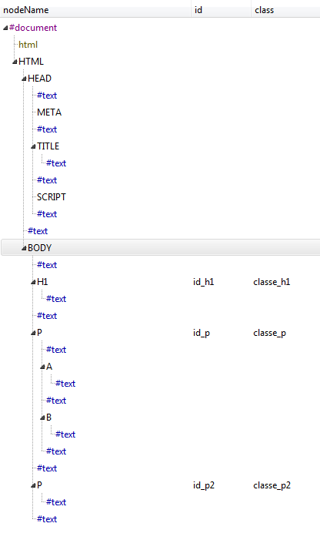
DOM e a árvore

Slide 45
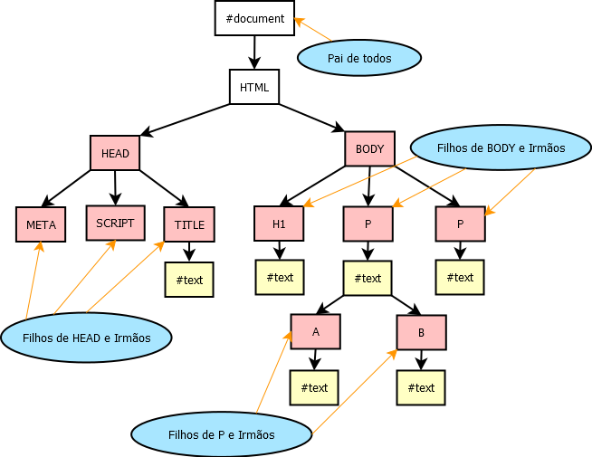
DOM e a árvore
Existem elementos pai (parent), filhos (childs) e irmãos (siblings). Estes elementos são caracterizados na forma como estão na árvore, veja o mesmo exemplo na imagem abaixo:

Slide 46
DOM e a árvore
Localizando elementos (nós) na página
<p id="id_p" class="classe_p">Um texto qualquer</p>
var p = document.getElementById('id_p');
// Captura o evento load da página
window.onload=function(){
// Localiza o elemento com id "id_p"
var p = document.getElementById('id_p');
// configura a propriedade backgroundColor do elemento
p.style.backgroundColor='#0000FF';
}

Slide 47
DOM e a árvore
Exemplo:
<!DOCTYPE html>
<html>
<head>
<meta charset="UTF-8">
<title>Demo</title>
<script src="meu_arquivo_javascript.js"></script>
</head>
<body>
<h1 id="id_h1" class="classe_h1">Sou um cabeçalho!</h1>
<p id="id_p" class="classe_p">
Um texto qualquer dentro de uma tag de parágrafo. Aqui também
temos outras tags, como <a href="#">um link</a>, ou um texto
<b>em negrito</b>.
</p>
<p id="id_p2" class="classe_p2">
Este é outro parágrafo.
</p>
</body>
</html>

Slide 48
DOM e a árvore
Exemplo:
window.onload=function(){
// Localiza o elemento com id id_p
var p = document.getElementById('id_p');
// Localiza os elementos a (links) dentro do p
var links = p.getElementsByTagName('a');
// Alerta o atributo href do primeiro link
alert(links[0].href);
}

Slide 49
Contexto no Javascript
Toda função javascript tem um objeto associado a função, que é representada para palavra this. O ECMAScript chama isso ThisBinding.
Um evento que acontece toda vez que um código JavaScript é executado e um novo contexto de execução é estabelecido. O valor do this é constante e ele existe enquanto este contexto de execução existir.
function myFunc () {
console.log(this);
}
myFunc();
https://tableless.com.br/javascript-entendendo-o-this/

Slide 50
Funções
JavaScript é uma linguagem funcional, por isso o grande uso de utilização de funções para realizar tarefas
O que é uma Função?
Uma função é um conjunto de instruções que podem ser executados sempre a tal função for chamada. As funções possibilitam a reutilização de código, já que você pode chamar a função várias vezes de dentro de seu código.
As funções podem, também, ter parâmetros, que permitem que você passe dados para a função.Funções também podem ter um valor de retorno, para que você possa retornar os resultados de uma operação (ou várias) para o código que a chamou.

Slide 51
Funções
Como Declarar Funções
Uma função deve ser declarada usando a palavra-chave function e, em seguida, definindo um nome (também conhecido como identificador).
Para declarar uma função:
1 - Nome da Função.
2 - Lista de argumentos para a função, entre parênteses e separados por vírgulas.
3 - Declarações JavaScript que definem a função, entre chaves { }.
function nomeDaFuncao(parametros) {
// instrucoes
}

Slide 52
Funções
Veja um exemplo mais prático:
/** * Soma dois valores */
function sum(a, b) {
return a + b;
}
chamar a função:
var a = 1;
var b = 2;
var result = sum(a, b);
console.log(result);

Slide 53
Funções
Passando Objetos (Objetos são funções em Javascript)
function minhaFuncao(objeto) {
pessoa = "Zé";
}
var pessoa = {
nome: "Zé",
idade: 1980
};
var x, y;
x = pessoa.nome; // x recebe o valor"Zé"minhaFuncao(pessoa);
minhaFuncao(pessoa);
y = pessoa.nome; // y recebe o valor "Zé" //(a propriedade pessoa.nome foi alterada pela função)

Slide 54
Funções
Expressão de Função
A Expressão de Função, o nome não é obrigatório pois, na maioria dos casos, se trata de uma função anônima.
Exemplo:
var quadrado = function(x){
return x * x
};
console.log(quadrado(5)); //exibe 25

Slide 55
Funções
Qual a diferença declaração de função e Expressão de função ?
A diferença é que quando fazemos a Declaração de Função, permitimos que o parser analise previamente do que será executado enquanto a Expressão de Função é analisada em tempo de execução.

Slide 56
Funções de Callback
”Função de retorno – callback – é uma referência para um código executável, ou um pequeno código executável, que é passado como um parâmetro para um outro código.”
Wikipedia
var callMeBackFromTheFutureEvent = function(event) {
alert("Here is my answer!")
}

Slide 57
Infraestrutura básica com Node/Npm
Instalar node.js e npm:
Linux:
$ sudo apt-get install -y nodejs
Mac:
$ brew install node
Windows:
--

Slide 58
Criar Projeto
Criar pasta com o nome do projeto:
$ mkdir site-exemplo
$ cd site-exemplo
Criar estrutura básica com npm:
$ npm init
name: (test) siteexemplo
version: (1.0.0)
description: site de exemplo de javascript
git repository: keywords:
author: Rogério fonteslicense: (ISC)

Slide 59
Exemplo to package.json
About to write to
package.json:{
"name": "siteexemplo",
"version": "1.0.0",
"description": "site de exemplo de javascript",
"main": "index.js",
"scripts": {
"test": "echo \"Error: no test specified\" && exit 1"
},
"author": "Rogério fontes",
"license": "ISC",
"dependencies": {},
"devDependencies": {}
}
Is this ok? (yes) yes

Slide 60
Instalar o http-server
Olhar o pacote para instalar:
https://www.npmjs.com/package/http-server
Instalar:
$ npm install http-server –g
Para rodar:
$ http-server -a localhost -p 8000

Slide 61
Rodar o http-server na nossa app
Basta adicionar no package.json o comando de start do http-server:
"start": "http-server -a localhost -p 8000",
O arquivo completo deve ter essa estrutura:
package.json:{
"name": "siteexemplo",
"version": "1.0.0",
"description": "site de exemplo de javascript",
"main": "index.js",
"scripts": {
"start": "http-server -a localhost -p 8000",
"test": "echo \"Error: no test specified\" && exit 1"
},
"author": "Rogério fontes",
"license": "ISC",
"dependencies": {},
"devDependencies": {}
}
Agora podemos rodar com:
$ npm start

Slide 62
WebStorage
Com ele podemos armazenar dados localmente no nagegador do usuário:
Temos dois tipos de WebStorage:
sessionStorage: O armazenamento de sessão foi projetado para cenários onde o usuário realizará uma única transação, mas pode estar realizando múltiplas transações em diferentes janelas ao mesmo tempo.
localStorage: O armazenamento local foi projetado para armazenamento que abrange várias janelas e dura além da sessão atual. Em particular, os aplicativos da Web podem querer armazenar megabytes de dados de usuário, como documentos inteiros de autoria de usuários ou caixa de correio de um usuário, do lado do cliente por motivos de desempenho. Novamente, os cookies não lidam bem com este caso, porque eles são transmitidos com todas as solicitações.

Slide 63
Exemplo de localStorage
// Quardando dados: localStorage.setItem(”nome", ”joao");
// Pegando dados gravados: document.getElementById("resultado").innerHTML = localStorage.getItem("nome");

Slide 64
Exemplo de sessionStorage
// Quardando dados: sessionStorage.setItem("nome", ”Joao");
// Pegando dados gravados: document.getElementById("resultado").innerHTML = sessionStorage.getItem(”nome");

Slide 65
Expressões Regulares

Slide 66
Controller de erros: Try, Catch, Finally e Throw

Slide 67
Eventos

Slide 68
Cookies

Slide 69
O objeto XMLHttpRequest e a técnica AJAX

Slide 70
Classes auxiliares (Window, Math, date)

Slide 71
ES6, orientação a objetos

Slide 72
Padrões de projetos

Slide 73
Referencias
https://medium.com/tableless/o-que-todo-desenvolvedor-javascript-precisa-saber-2cc33daedb86
https://imasters.com.br/front-end/javascript/7-funcoes-essenciais-em-javascript/?trace=1519021197&source=singlehttps://braziljs.org/blog/funcoes-em-javascript/http://webdevacademy.com.br/tutoriais/javascript-
funcoes/https://developer.mozilla.org/pt-BR/docs/Web/JavaScript/Guide/Fun%C3%A7%C3%B5eshttps://developer.mozilla.org/pt-BR/docs/Web/JavaScript/Guide/Fun%C3%A7%C3%B5eshttp://fellowsdevel.com/diferenca-entre-declaracao-de-funcao-e-expressao-de-funcao/

Slide 74
Obrigado
”Uma pessoa inteligente resolve um problema, um sábio o previne”
Albert Einstein

